Slide 1
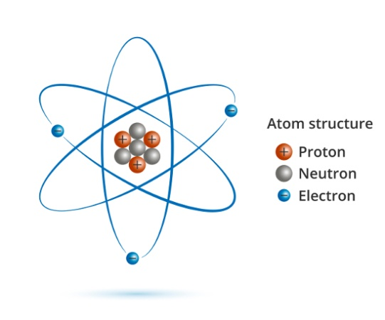
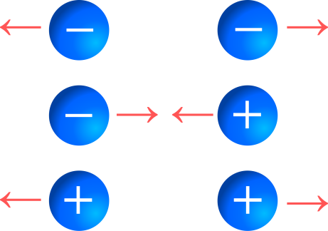
Elektryzowanie przez dotyk
Ładunek elektryczny — istnieją dwa rodzaje: dodatni i ujemny; jednostka: kulomb (C).
Elektrony walencyjne — elektrony na zewnętrznej powłoce atomu, najsłabiej związane, mogą się przemieszczać, jeżeli materiał to przewodnik.
Zasada zachowania ładunku — w izolowanym układzie sumaryczny ładunek nie zmienia się; ładunki nie pojawiają się ani nie znikają, tylko się przemieszczają.

Slide 2
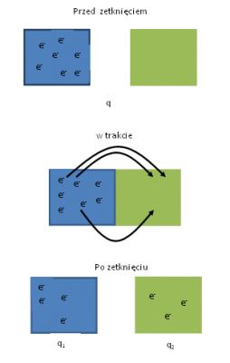
Elektryzowanie przez dotyk
To jeden ze sposobów elektryzowania ciał. Polega na fizycznym zetknięciu ciała obojętnego elektrycznie z ciałem naelektryzowanym, co powoduje przemieszczenie części elektronów między nimi.
W wyniku: oba ciała stają się naelektryzowane ładunkiem tego samego znaku (bo elektronów lub ich brak „przechodzi” z jednego ciała do drugiego).

Slide 3
Zasada zachowania ładunku – jak się przejawia
Przykład: mamy ciało A naładowane ujemnie (nadmiar elektronów) i ciało B neutralne. Gdy dotykamy A z B: część elektronów z A przepływa na B → oba ciała naładowane ujemnie, ale suma ładunku ujemnego całego układu + ładunku dodatniego = pierwotny stan (sumaryczny ładunek się nie zmienia).
Jeśli A było +, a B neutralne → przy dotyku część elektronów może przepłynąć z B do A (jeśli A dodatnie i brakuje elektronów) → oba dodatnie.

Slide 4
Zasada zachowania ładunku – szczegóły
W izolowanym układzie ciał całkowity ładunek nie ulega zmianie – ładunek może być rozdzielany, przenoszony, ale suma algebraiczna ładunków dodatnich i ujemnych pozostaje taka sama.
„Układ izolowany” oznacza, że żadna część ładunku nie ucieka poza układ (np. do ziemi) – nie ma uziemienia, nie ma przewodzenia do otoczenia.

Slide 5
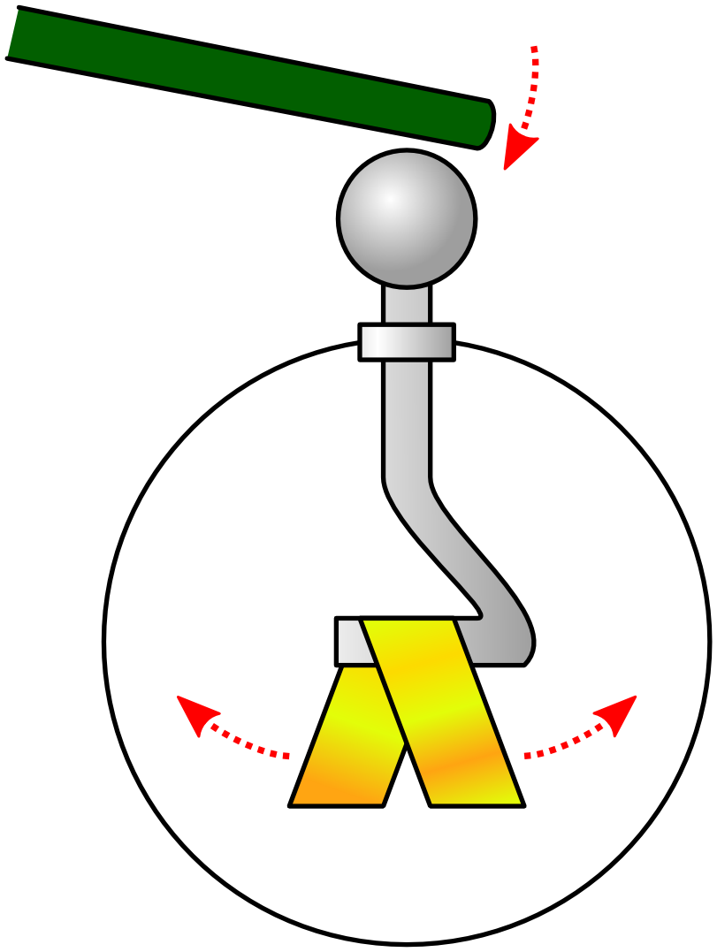
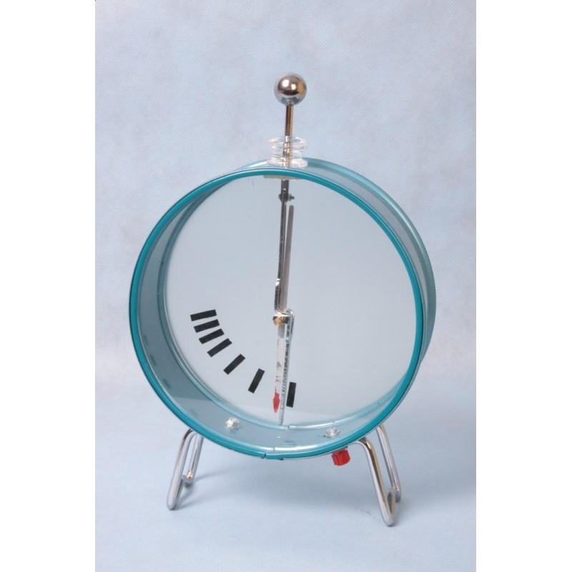
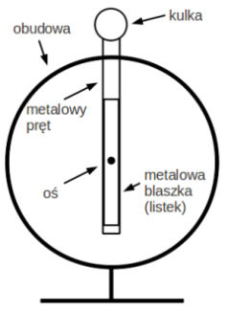
Elektroskop – przyrząd do wykrywania ładunku
Budowa:
Metalowa kuleczka, przewód, listki metalowe (lub panel), czasem szpila. Całość osadzona w obudowie, listki zawieszone swobodnie.

Slide 6
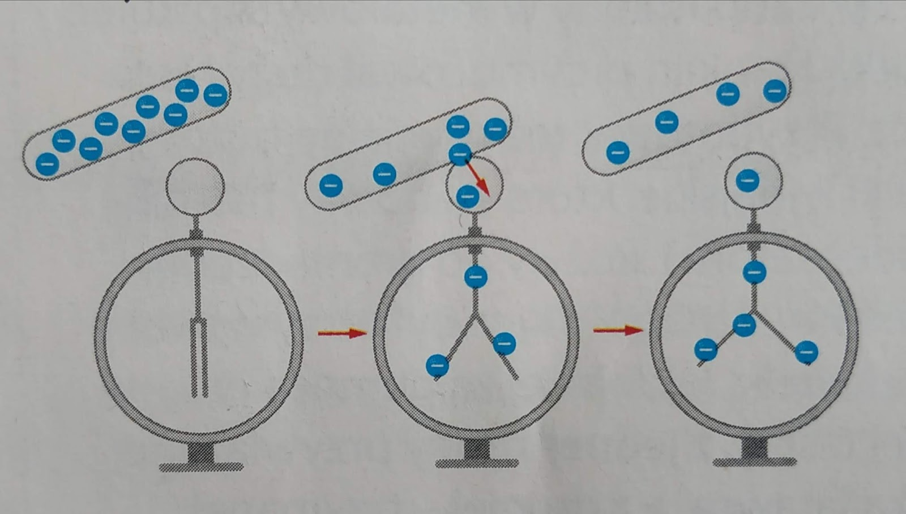
Elektroskop
Jak działa:
Dotknięcie/ przyłożenie ciała naelektryzowanego do kulki elektroskopu: elektrony przepływają (jeśli ciało przewodzące).
Listki (które mają ten sam znak ładunku) się odpychają → listki się rozchylają.
Wielkość rozchylenia zależy od ilości ładunku.
Użycie do badania dotyku:
Dotykamy naładowaną pałeczką do elektroskopu → obserwujemy, że listki odchylają się i pozostają, bo ładunek się utrzymuje (nie ma kontaktu z ziemią).
Można odróżnić, czy ładunek jest dodatni czy ujemny poprzez porównanie z innym znanym ładunkiem, lub indukcję.

Slide 7
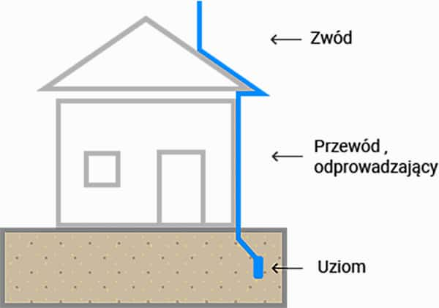
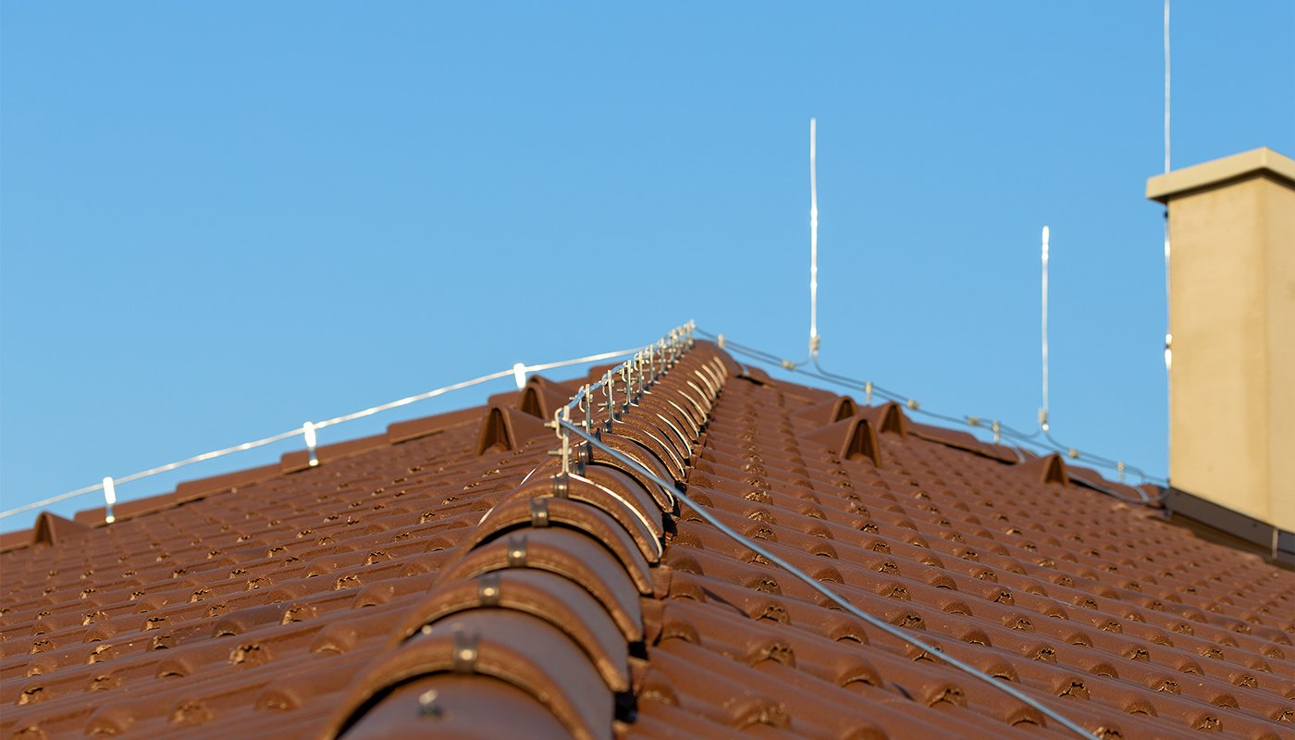
Piorunochron i związane z tym zjawiska
Piorunochron (odgromnik) – urządzenie ochronne montowane na budynkach, wieżach, kominach.
Składa się zwykle z przewodnika (np. pręt), który wystaje ponad budynek, połączony przewodem do uziemienia (do ziemi).

Slide 8
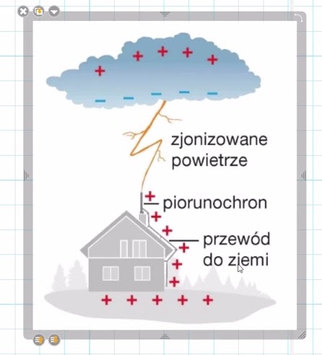
Piorunochron i związane z tym zjawiska
Jak działa?
Podczas burzy na chmurze gromadzi się ładunek elektryczny. Może dojść do silnego pola elektrycznego między chmurą a ziemią.
Jeśli pręt piorunochronu jest wystarczająco wysoki i spiczasty, może wywołać jonizację powietrza wokół siebie, tworząc przewodzącą ścieżkę dla ładunku.
Jeśli z chmury pojawi się wyrzut ładunku (piorun), płynie bezpiecznie przez piorunochron do ziemi, nie uszkadzając budynku.
Związki z elektryzowaniem przez dotyk:
Ładunek z chmur jest przenoszony przez powietrze → dotyk piorunochronu chmury? Nie dosłownie, ale prąd przepływa.
Zasada zachowania ładunku: ładunek z chmury trafia do ziemi.

Slide 9
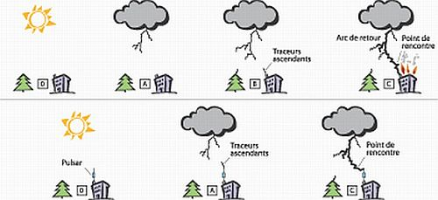
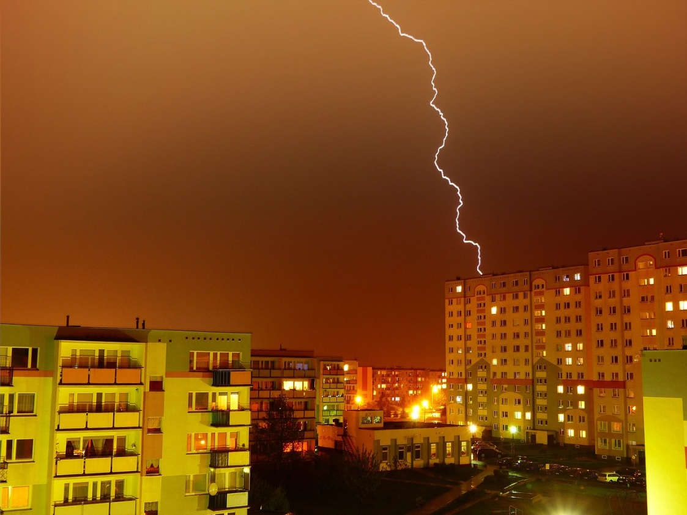

Slide 10
Pytania i odpowiedzi
Czy dotyk zawsze przenosi ładunek? – tylko jeśli przynajmniej jedno ciało jest naelektryzowane i oba ciała są przewodnikami lub częściowo przewodzącymi; w izolatorach może być trudniej.
Czy ładunek może „zniknąć” jeśli dotknę ziemi? – tak: uziemienie umożliwia przepływ ładunku do ziemi – układ przestaje być izolowany.
Czy piorunochron przyciąga pioruny? – nie na zasadzie „przyciągania”, ale tworzy najprostsze drogi dla ładunku do ziemi; może zmniejszać prawdopodobieństwo, że piorun uderzy w inne części budynku.

Slide 11
Elektryzowanie przez dotyk

